Slide 1
Die Inflation
Bearbeitet von: Kinga Pacholarz
Studentin des 2. Studienjahres
Fakultät für Wirtschaftswissenschaften an der Rzeszower Universität
2022/2023

Slide 2
Agenda
Definition der Inflation
Wie wird sie berechnet
Deflation
Ursachen und Entstehung der Inflation
Auswirkungen
Arten der Inflation
Optimales Inflationsniveau
Zusammenfassung und Quiz
Quellen

Slide 3
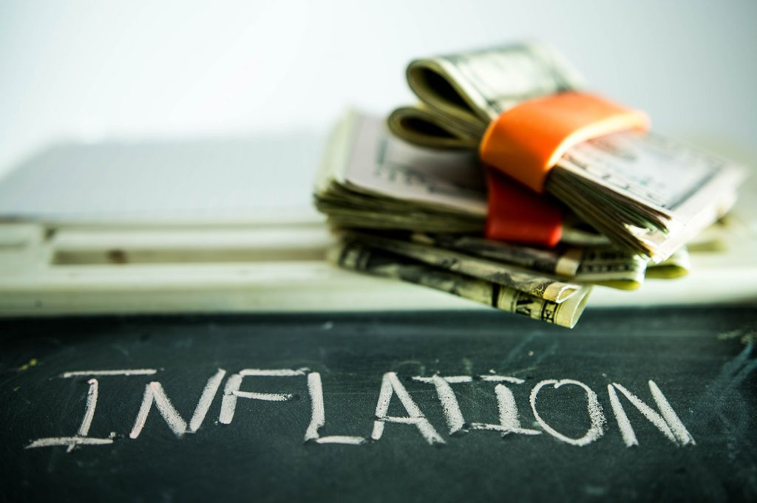
DEFINITION
Inflation ist der anhaltende Wertverlust von Geld durch steigende Preise.
Das bedeutet, dass Sie für den gleichen Betrag weniger Produkte oder Dienstleistungen kaufen können.
To zdjęcie, autor: Nieznany autor, licencja: CC BY

Slide 4
Wie wird die Inflation berechnet?
Das Maß für die Inflation ist die Inflationsrate, die die jährliche prozentuale Veränderung des Preisindexes ist.
Die Inflationsrate wird berechnet, indem das Niveau des Preisindex in zwei Perioden verglichen wird: der aktuellen und der vorherigen.
$$Inflationsrate=\frac{aktuellerPreis−Vorjahrespreis}{Vorjahrespreis}×100$$

Slide 5
DEFLATION
Das Gegenteil von Inflation ist Deflation. Deflation ist ein stetiger Preisverfall. Das Angebot übersteigt dann die Nachfrage.
Deflation tritt auf, wenn die Inflationsrate unter 0 % fällt.
Quelle: https://geldarchitekt.de/inflation-einfach-erklart/

Slide 6
URSACHE UND ENTSTEHUNG VON INFLATION
Überschuss der Nachfrage über das Angebot.
Eine Erhöhung der Kosten für die Herstellung von Produkten und Dienstleistungen.
Erhöhung der Preise für importierte Waren.
Erhöhte Geldmenge, die zu Nachfrageinflation führen kann.
Wachsendes Staatshaushaltsdefizit.
Hohe Steuerbelastung.
Ernteausfälle, Naturkatastrophen, Kriege usw.

Slide 7
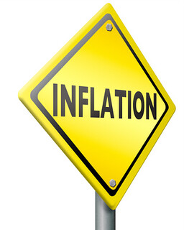
AUSWIRKUNGEN DER INFLATION
Wertminderung des Geldes, einschließlich Ersparnisse.
Rückgang des Realeinkommens.
Erhöhung der Gehälter der Mitarbeiter.
Erhöhung der Zinssätze für Kredite.

Slide 8
ARTEN DER INFLATION
Temporärer und permanenten Inflation.
Schleichenden Inflation - übersteigt 5-10% pro Jahr nicht.
Beschleunigten Inflation - übersteigt 20% pro Jahr nicht.
Galoppierende Inflation - beträgt 20-50% pro Jahr.
Hyperinflation - monatlicher Preisanstieg übersteigt 50%.
Offene Inflation: Der Preisanstieg und die Geldentwertung sind für jeden erkennbar.
Verdeckte Inflation: Die Preise bleiben konstant, doch die Qualität der Güter verschlechtert sich, wodurch der eigentliche Geldwert sinkt.
Zurückgestaute Inflation: Das Preisniveau wird vom Staat durch Höchstpreise künstlich stabil gehalten.

Slide 9
Optimales Inflationsniveau
Die Inflation sollte zwischen 3 und 4 Prozent liegen. Für Polen liegt das optimale Inflationsniveau bei 1,5 bis 3,5 Prozent.
Das Inflationsziel in Polen liegt bei 2,5 % und wird seit Jahren vom Rat für Geldpolitik festgelegt. Inflation auf einem solchen Niveau ist vorteilhaft für die Wirtschaft und nicht sehr schmerzhaft für die Bürger.
3%
4%
2,5%

Slide 10
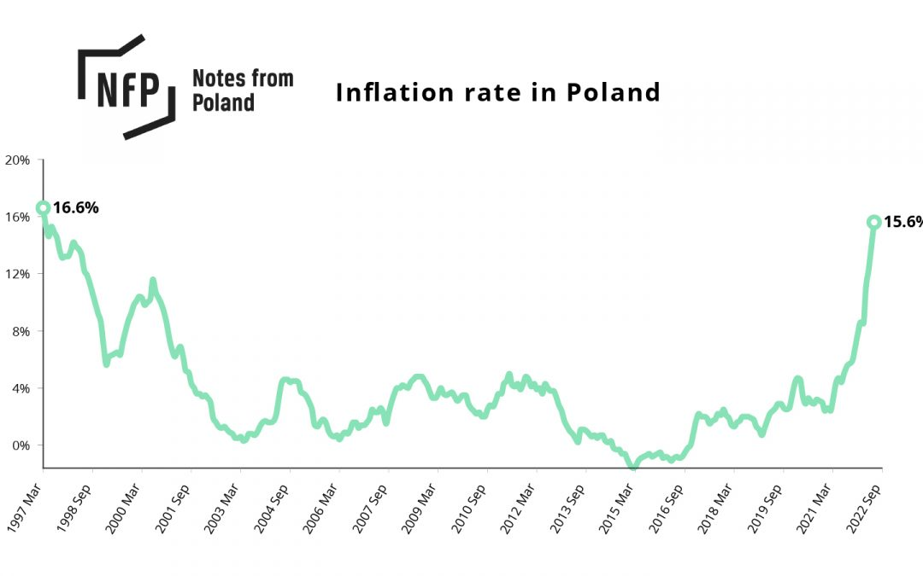
Quelle: https://notesfrompoland.com/2022/07/01/inflation-reaches-25-year-high-of-15-6-in-poland/

Slide 11
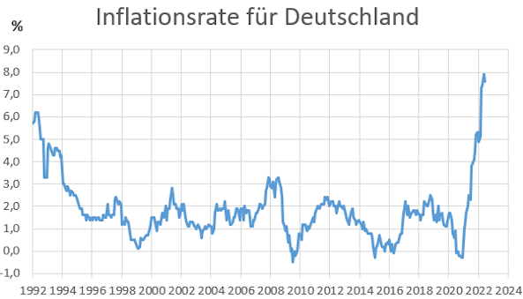
Quelle: https://www.tagesgeldvergleich.com/inflation-inflationsrate

Slide 12
3 Fragen

Slide 13
Was ist das Inflationsziel in Polen?
a) 3,5%
b) 1,5%
c) 2,5%

Slide 14
DIE Inflationsrate in Polen im Februar 2023 betrug:
a) 18,2%
b) 18,4%
c) 18,7%

Slide 15
Die Art der Inflation, die 20-50% pro jahr beträgt, ist:
a) Galoppierende Inflation
b) Hyperinflation
c) Offene Inflation

Slide 16
Wörterbuch
die Inflation – inflacja
anhaltender – trwały/stały
der Preisanstieg – wzrost cen
die Ursache - przyczyna
der Rückgang – spadek
der Überschuss - nadwyżka
die Geldmenge – podaż pieniądza
unterscheiden – wyróżniać
die Inflationsrate – stopa inflacji
die schleichende Inflation – inflacja pełzająca
die beschleunigte Inflation – inflacja przyspieszona
die galoppierende Inflation – inflacja galopująca
spürbar - zauważalny
die Hyperinflation – hiperinflacja
die Nachfrageinflation – inflacja popytowa
die Nachfrage – popyt
das Gegenteil – przeciwieństwo
die Deflation – deflacja
das Angebot – podaż
die Auswirkungen – skutki
der Preisindex – wskaźnik cen
das Inflationsniveau – poziom inflacji
die Bürger - obywatele
erhöhen – podwyższać
die Kosten - koszty
der Wertverlust/die Wertminderung - deprecjacja
steigen - wzrastać
gleich – taki sam/równy
die Betrag - ilość
das Maß - miara
die Veränderung - zmiana
das Niveau - poziom
vergleichen - porównywać
vorherig - poprzedni
der Preisverfall – spadek cen
das Entstehung - powstawanie
begrenzt - ograniczony
der Rohstoffpreis – cena surowca
der Staatshaushalt – budżet państwa
wachsen - rosnąć
das Steuerbelastung – obciążenie podatkowe
die Ernteausfälle - nieurodzaje
die Kriege - wojny
die Ersparnisse - oszczędności
der Zinssatz – stopa procentowa
übersteigen - przekraczać
betragen - wynosić
das Inflationsziel – cel inflacyjny
vorteilhaft - korzystny
schmerzhaft - dotkliwy
deutlich - znacznie
ähnlich - podobny
die Verbraucherpreise – ceny konsumpcyjne

Slide 17
Bibliografie
https://www.businessinsider.de/wirtschaft/finanzen/die-6-wichtigsten-ursachen-einer-inflation-ganz-einfach-erklaert/
https://www.deutschlandfunk.de/inflation-warum-steigen-die-preise-100.html
https://www.studysmarter.de/schule/wirtschaft/volkswirtschaftslehre/inflation/
https://de.statista.com/statistik/daten/studie/1045/umfrage/inflationsrate-in-deutschland-veraenderung-des-verbraucherpreisindexes-zum-vorjahresmonat/

Slide 18
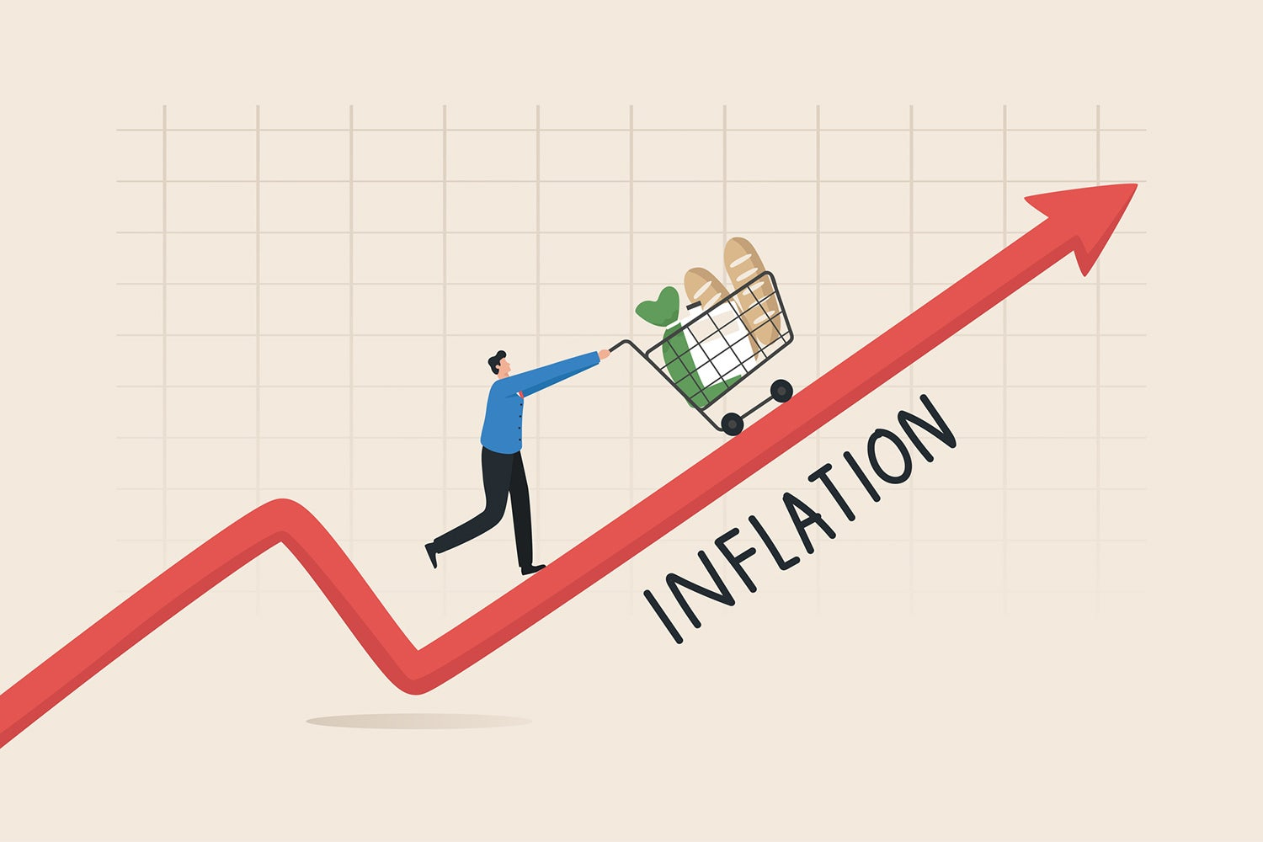
Vielen Dank für Ihre Aufmerksamkeit!
Quelle: https://news.stanford.edu/2022/09/06/what-causes-inflation/

